Slide 1
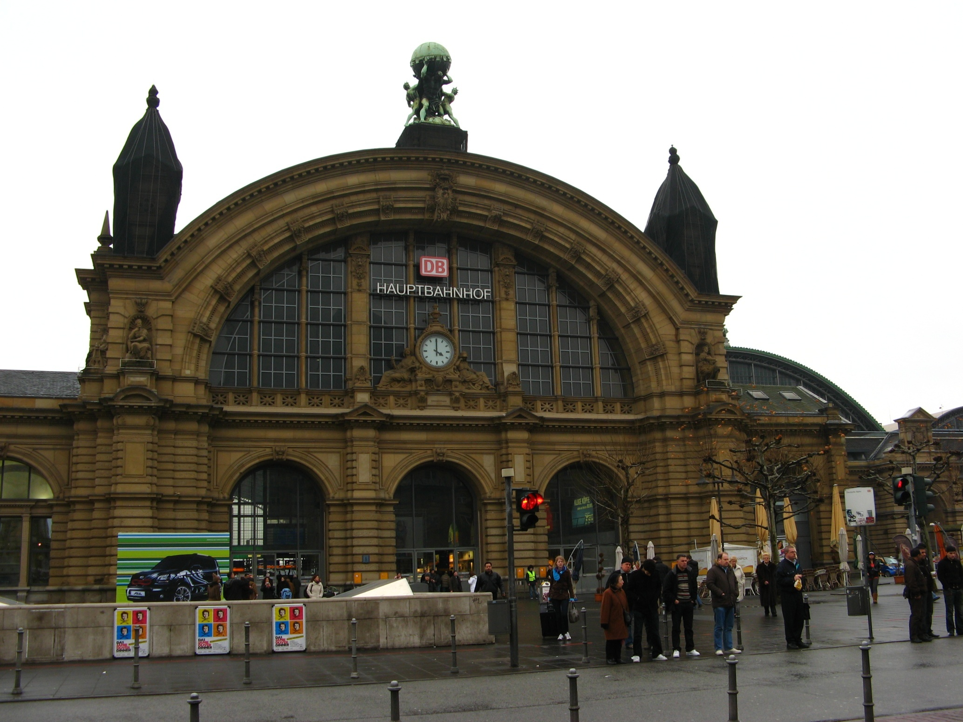
University Physics
Xi’an Jiaotong University
Chenwei Jiang
04 / 13 / 2023

Slide 2
要点回顾
狭义相对论的两个基本假设
1. 光速不变原理 (Principle of the constancy of the speed of light)
在所有的惯性系中，光在真空中的传播速率具有相同的值
包括两个意思：
光速不随观察者的运动而变化
光速不随光源的运动而变化
光速不变原理与伽利略速度变换针锋相对
2. 相对性原理（Principle of relativity）
一切物理规律在所有惯性系中具有相同的形式。
所有惯性系都完全处于平等地位，没有任何理由选某一个参考系并把它置于特殊的与众不同的地位。

Slide 3
§15.3 狭义相对论的时空观
一. 同时性的相对性
以一个假想火车为例
地面参考系
时，
火车 ( train)
发出一光信号
在火车上
A' 、B' 分别放置信号接收器
中点M ' 放置一光信号发生器
接收到信号（事件1）
接收到信号（事件2）
两事件同时发生
A' 、B' 同时接收到光信号

Slide 4
M' 处闪光，
光速仍为 c ，
A' 、B' 随 S' 运动
由光速 不变原理
A' 比B' 早接收到光信号
事件1先与事件2发生
两事件不同时发生

Slide 5
结论
沿两个惯性系相对运动方向上发生的两个事件，在其中一个惯性系中表现为同时的，在另一个惯性系中观察，则总是在前一个惯性系运动的后方的那一事件先发生
讨论
(1) 同时性是相对的。如果用经典理论对此如何判断？
(2) 同时性的相对性是光速不变原理的直接结果。
(3) 同时性的相对性否定了各个惯性系具有统一时间的可能性，否定了牛顿的绝对时空观。

Slide 6
二. 时间延缓
(Effect of Time Dilation)
—— 运动时钟变慢
时间间隔测量是
否也具有相对性
?
在某一惯性系中，同一地点先后发生的两个事件的时间间隔，与另一惯性系中这两个事件的时间间隔之间的关系。
研究的问题是：
S
S'
O' 处的闪光光源发出一光信号
M
事件1
O' 处的接收器接收到该光信号
事件2
O
O'
两事件发生的时间间隔

Slide 7
S
S'
S'
M
M
O'
O'
O
S
S
S'
M
S'
M
S'
M
S'
M
u
u
O
O
O'
O'
O'
O'

Slide 8
?
讨论
(1) 当u << c 时，
在 S' 系中测得发生在同一地点的两个事件之间的时间间隔 Δt'，在 S 系中观测者看来，这两个事件为异地事件，其之间的时间间隔 Δt 总是比 Δt' 要大
时间延缓效应
(2)
在某一惯性系中，同一地点先后发生的两个事件之间的时间间隔
(3)
原时
Proper time

Slide 9
在不同惯性系中测量给定两事件之间的时间间隔，测得的结果以原时最短
运动时钟变慢
(4) 时间延缓效应是相对的
时间间隔的测量具有相对性
(5) 运动时钟变慢效应是时间本身的客观特征
它与时钟结构无关，是时空本身固有的性质，这也是狭义相对论时空观与经典时空观的区别所在
(6) 时间延缓效应显著与否决定于 γ 因子

Slide 10
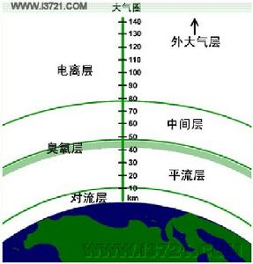
狭义相对论证据之一——µ子
µ子 一种被称为宇宙射线的高能次原子粒子到达地球大气层时所产生的的高能副产品。质量为电子的200倍，电荷与电子相同，半衰期为2.2微秒。
µ子以接近光速的速率在宇宙中穿行。
如果说 µ子的平均寿命为2.2微秒，则平均能前进660米而已。
那么在经过数个半衰期后，他们最多可以冲出2000-3000米。运动66km后剩余百分比为7.9x10⁻²⁹%.
但事实是，科研人员在地球表面搜集观测到海量的µ子。
唯一合乎逻辑的解释是：同一个µ子，高速运动与静止状态
相比，其衰变被延缓了！！
在接近光速运动的过程中， µ子所经历的每一秒与静止时的一秒钟相比——被拉长了！
µ子的发现在相对论构建完成的二十余年后。其是狭义相对论的最为坚实的证据！

Slide 11
例1
π⁻ 介子是一种不稳定的粒子，从它产生到它衰变为 μ⁻ 介子经历的时间即为它的寿命，已测得静止 π⁻介子的平均寿命 τ_{o} = 2 × 10⁻⁸s. 某加速器产生的 π⁻介子以速率 u = 0.98 c 相对实验室运动。
求
π⁻ 介子衰变前在实验室中通过的平均距离。
解
对相对π ⁻ 介子静止的参考系中的观察者来说，静止的 π⁻介子的寿命为τ₀ 。 对该观察者来说，π⁻介子的产生和衰变是同一地点先后发生的两个事件， τ₀ 为原时。
对实验室中的观察者来说，运动的 π⁻介子的寿命τ 为
因此， π⁻ 介子衰变前在实验室中通过的平均距离 d ' 为

Slide 12
三. 长度收缩 (Length Contraction)
S'
1. 运动长度的测量
S
O'
O
不要求同时测量
在用这种方法测量运动的棒的长度时，同时性带有决定性的意义。
方法(1)：
必须同时测量
方法(2)：
是 和 先后通过S系中P点的时间间隔
相对于棒静止的惯性系中测得的棒的长度 —— 原长
(Proper/Rest Length)

Slide 13
在某一惯性系中，同一地点先后发生的两个事件之间的时间间隔
2. 长度收缩
—— 原时
S
两事件同地发生
S'
事件1
O
O'
原时
事件2
站在S’系中观测地面上P点的运动
S
S'
u
O
O'

Slide 14
讨论
(1) 当u << c 时，
沿尺长度方向相对尺运动的观测者测得的尺长 l ，较相对尺静止观测者测得的同一尺的原长 l ₀ 要短
(2)
长度缩短效应
在不同惯性系中测量同一尺长，以原长为最长
长度收缩效应是相对的
长度收缩效应是时间相对性的直接结果
(3) 纵向效应:长度收缩只发生在物体的运动方向上，垂直于运动方向的长度不发生收缩（稍后将详细解释）
(4) 长度收缩效应显著与否决定于 γ 因子
u

Slide 15
例2 地球—月球系中测得地—月距离为 3.844×10⁸ m，一火箭以0.8 c 的速率沿着从地球到月球的方向飞行，先后经过地球和月球 。求 在地—月系和火箭系中观测，火箭由地球飞向月球所需要的时间。
解
S 系：地球—月球 S'系：火箭
S 系，地—月距离
火箭由地球飞向月球的时间为
设在 S'系中，地—月距离为 l '，则
S' 系中，火箭由地球飞向月球的时间为
原
时
？
换个角度
事件1 — 地球经过火箭 事件2 — 月球经过火箭

Slide 16
例3
静止的π⁺介子的半衰期为1.77×10⁻⁸s（不稳定粒子数目减少一半经历的时间称为半衰期，即当t=T_{1/2}时N=N₀/2）。现有一束运动的 π⁺介子流，相对于实验室的速率为0.99c，在离开介子源 38m处，发现π⁺强度恰好减少为原来强度的一半。
试解释这一实验结果。
解
(1) 用经典力学解释实验结果
π⁺介子束在半衰期内通过的路程为
与实验结果矛盾, π⁺介子的运动速度接近光速，牛顿力学已不适用，必须考虑相对论效应。

Slide 17
(2) 用时间延缓效应解释实验结果
设相对π⁺介子静止的参考系为S′系, π⁺介子半衰期在S′系为1.77×10⁻⁸s，是原时τ₀
设实验室参考系为S系，S′ 系相对于 S 系的运动速度为0.99 c，在S系中观测， π⁺介子是运动的，测得的半衰期应为运动时间
π⁺介子在这段时间内通过的路程为
这与实验结果基本吻合

Slide 18
(3) 用长度收缩效应解释实验结果
对于相对π⁺介子静止（S′系）的观测者来说，实验室参考系（S 系）的尺子是运动的，测量的长度是要缩短的。S系测得的当π⁺介子束的强度减少到原强度的一半时前进的距离为38m，在S′系只有
在S′系中通过这段距离所需的时间：
与π⁺介子系测得的半衰期 基本一致

Slide 19
五. 洛伦兹变换 (Lorentz transformation)
——不同惯性系下同一事件的时空坐标间的变换关系
1. 事件和时空坐标
事件：任意一个具有确定的发生时间和确定的发生地点的物理现象。
一个事件发生的时间和地点，成为该事件的时空坐标。
如，“一个粒子在某一时刻出现在某一位置”就是一个事件，粒子出现的时刻和位置就构成了该事件的时空坐标。
在讨论时空的性质时，我们总是用事件的时空坐标来代表事件，而不去关心事件的具体物理内容，即不去关心到底发生了什么事情。
不同惯性系下同一事件的时空坐标间具有什么样的变换关系？

Slide 20
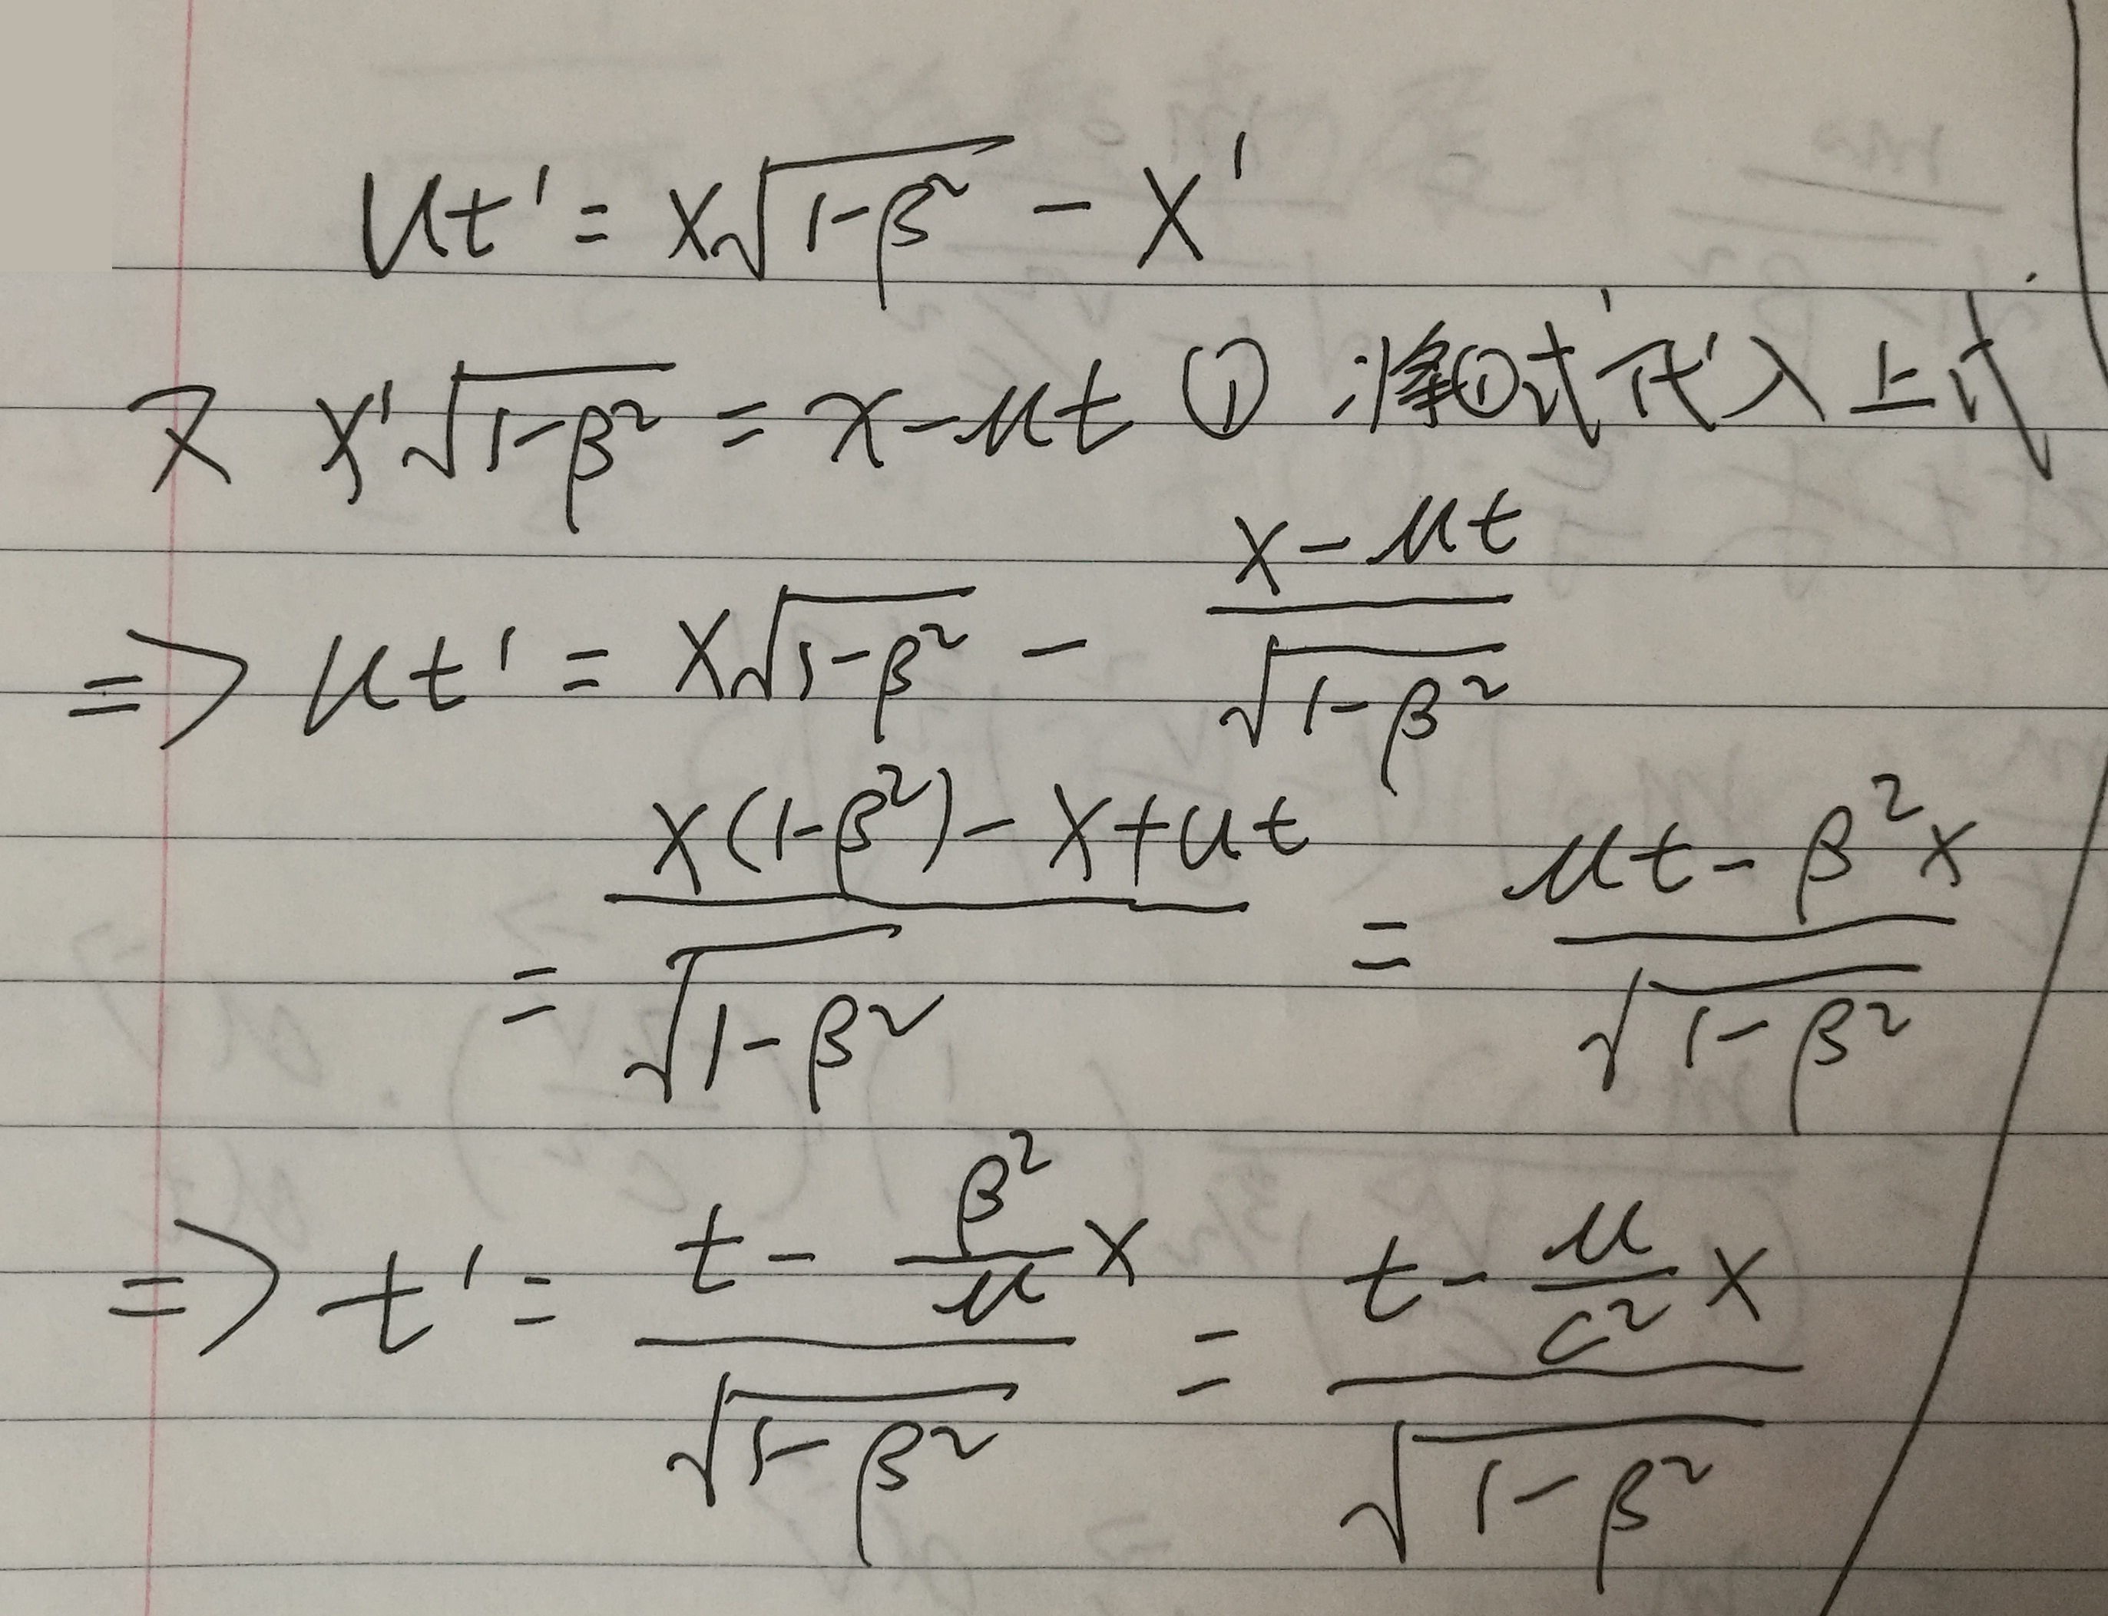
洛伦兹坐标变换的一种推导方法
S
u
S'
S'
(x, y, z; t )
P
(x', y', z'; t')
O
O'
O'
洛伦兹坐标变换式
正变换
逆变换

Slide 21
洛伦兹坐标变换式的另一种
推导
y
y'
(x,y,z,t)
S
S'
u
(x',y',z',t')
时空变换关系必须满足
P
两个基本假设
当质点速率远小于真空中的光速时，新时空变换能退化到伽利略变换
O
O'
x
(x')
z
z'
设想t=t'=0时刻，自O与O'重合处发出一个光信号，此后这个光信号就在空间传播，t 时刻，对惯性系 S 有
对惯性系 S' ，根据光速不变原理，有
在两个惯性参考系中两者形式完全相同

Slide 22
由于事件在两个坐标系中的时空坐标是一一对应的，洛伦兹坐标变换式应具有以下形式
a ,b ,d ,e 待定系数
变换关系(线性)
设 S' 系相对 S 系的速度为 u
O
O'
x (x')
对O’点：
对O点 :

Slide 23
比较两式，有
洛伦兹变换

Slide 24
讨论
(1) t' 的数值不仅与t 的数值有关，而且与 x 有关。
反映空间测量与时间测量相互影响，相互制约，时空不可分割。
例如，测量空间和时间
事件1
事件2
空间间隔
时间间隔

Slide 25
(2) 当u << c 时洛伦兹变换退化为伽利略变换式
在低速情况下，相对论时空观可由绝对时空观替代
(3) 光速是各种物体运动的一个极限速度
虚数（洛伦兹变换失去意义）
任何物体的运动都不会超过光速
（稍后会有其他解释方法）

Slide 26
例1：
假定一个粒子在 S’ 系中以
的恒定速度相对 S’运动
（从原点开始），其运动轨道与x’ 轴成60度角，若S’ 系沿x 轴
相对于 S的速度为
，求粒子在 S 系中的运动方程？
解：
S’ 系中，粒子运动方程：
由洛伦兹变换可知，
两惯性系的结果相差较大

Slide 27
由洛仑兹变换看相对
论时空观
同时性的相对性
时间延缓
长度收缩
对于相对于S’静止的棒
采用同时测量方法

